Slide 1
休閒與遊憩管理學系
培養具國際觀之觀光與餐旅人才

Slide 2
學系特色 (1)
強化與企業產學合作，推動品牌企業實習、在業學習模組課程，協助學生就業。
透過產學合作計畫，辦理企業教育訓練及學生企業參訪教學活動和海外實習，提升本系活動企劃執行力、及國際觀之專業形象

Slide 3
學系特色 (2)
全面性學用合一
．聘請產業界專業經理人協同授課
．企業參訪與實作
學習場域與職場無縫接軌
．大四參加國內或國外企業半年實習
．品牌實習制度
附設實習機構提供實作場域
．產學旅行社
．實習咖啡館／實習餐廳
．休閒會館

Slide 4
學系特色 (3)
證照考試輔導及實務競賽融入課程
．競賽融入課程，指導學生參加企劃及創業競賽
．證照輔導課程（全球航空電腦訂位系統、領隊暨導遊）
．建置國民旅遊領團人員測驗中心
擴大國際視野
．海外雙聯學位
．海外參訪融入課程設計
培養令雇主滿意之休憩產業專業人才
．104雇主滿意度調查結果，本系畢業生之整體雇．主滿意度達83.91，高於一般學校平均值

Slide 5
課程規劃 (1)
休閒與遊憩管理學系課程地圖
大一
大二
大三
大四
對應證照
未來出路
管理學
財務管理
餐旅管理個案
經濟學
餐旅事業管理學程
1.中餐烹飪乙級技術士
餐旅事業管理學程
房務人員
餐飲接待員
速食餐飲調禮服務員
飯店客房業務人員
飯店櫃檯事務人員
飯店主管
廚師
上學期
統計學
市場調查與研究方法
休閒產業分析
會計學
餐旅與觀光行銷學
休閒與遊憩概論
旅館管理與實作
餐旅資訊系統
休閒產業實習
餐旅專業英文
顧客關係管理
觀光行政與法規
旅行業經營實務
旅遊專業英語
經濟學
統計學
服務業個案
餐旅公關危機管理
旅遊事業管理學程
1.華語導遊
2.華語領隊
3.外語領隊
4.外語導遊
5.Abacus定位認證
旅遊事業管理學程
專業領隊
OP
內勤證照人員
票務人員
旅行社事務員
下學期
服務業管理
畢業專題
會計學
人力資源管理
旅遊商品與市場開發
宴會管理與廚藝實作
餐旅管理概論
餐廳管理與餐服實作
產品設計與成本控制控制
觀光學
旅運管理與實務
旅遊資訊系統
領隊實務
導遊實務
系核心課程
餐旅事業管理學程
旅遊事業管理學程

Slide 6
課程規劃 (2)
跨領域學程
  導遊領隊證照學程(外文系)

Slide 7
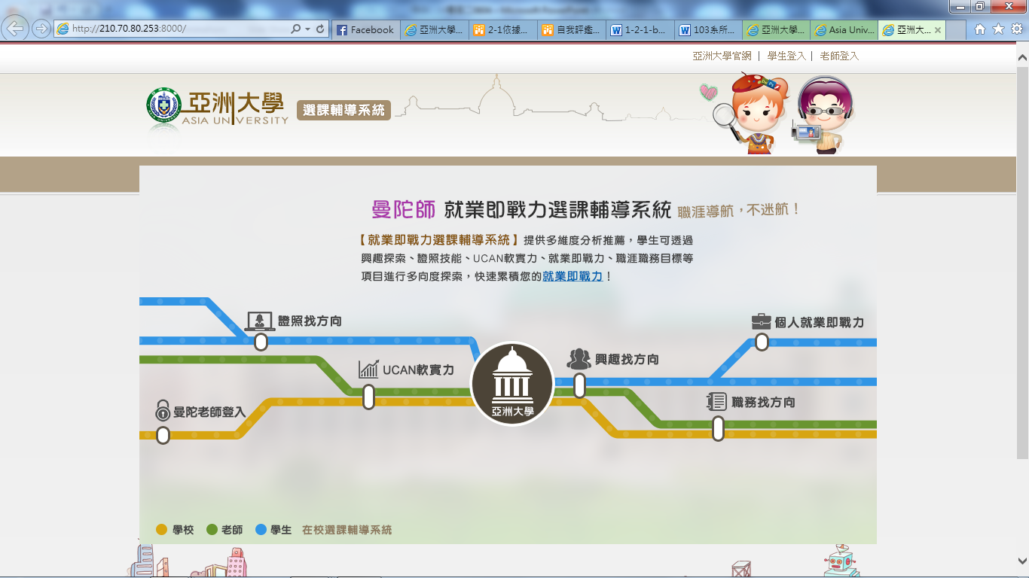
課程規劃 (3)

Slide 8
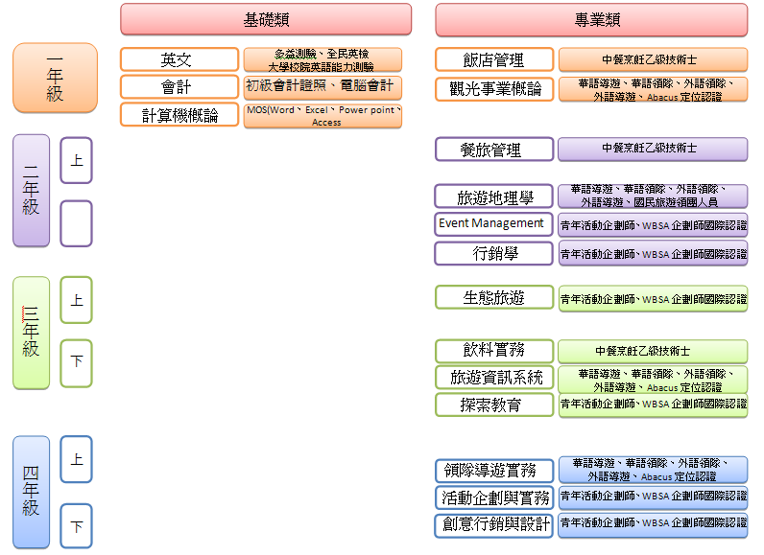
專業技能或證照

Slide 9
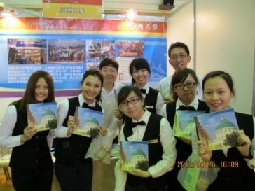
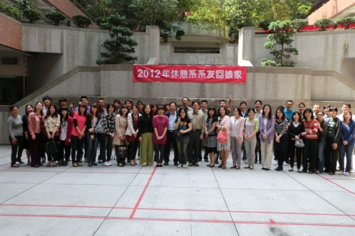
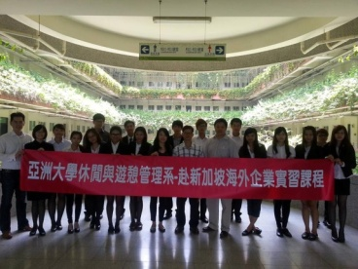
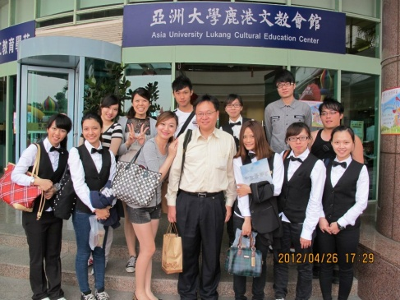
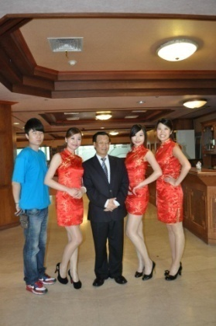
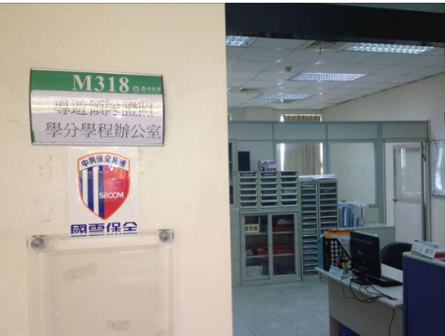
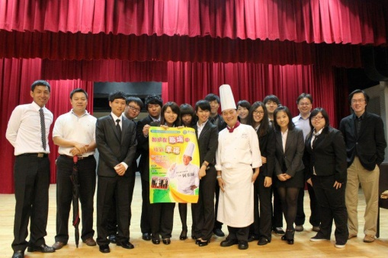
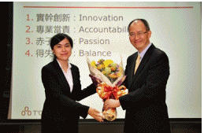
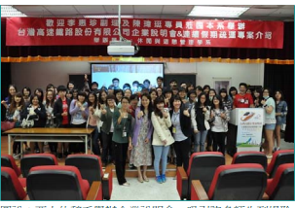
特色活動 (1)
專業實習
海內外企業見習
系友聯繫
企業參訪
特色活動
鼓勵學生參加就業博覽會
舉辦證照輔導班
舉辦生涯就業講座
企業導師演講與諮詢

Slide 10
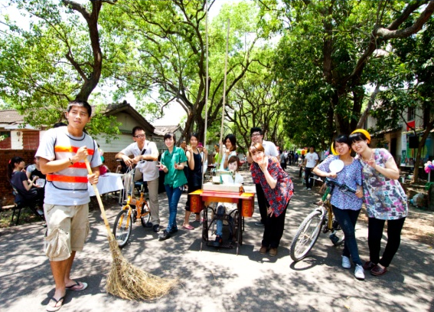
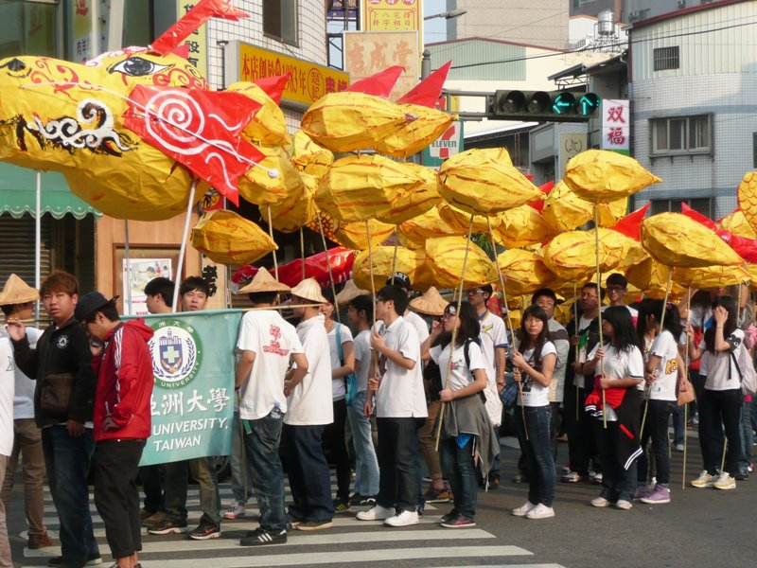
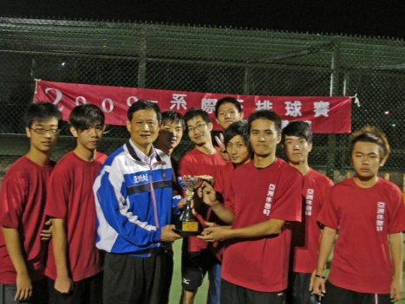
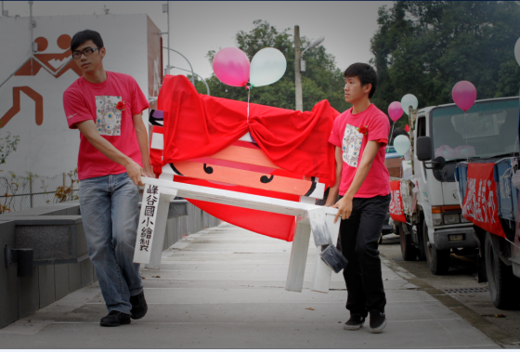
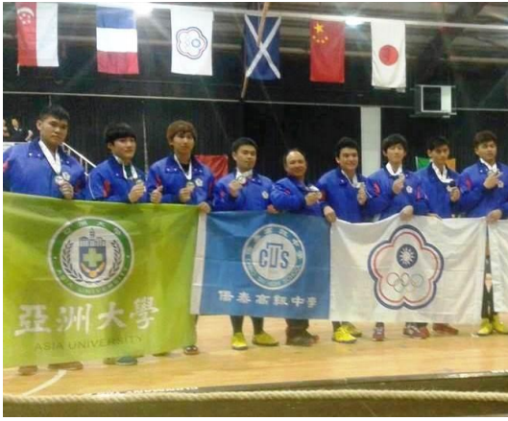
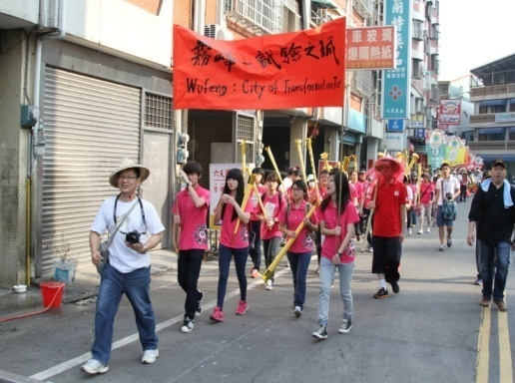
特色活動 (2)
鼓勵學生積極參與社團活動
專業課程融入服務學習
鼓勵學生參與各類競賽

Slide 11
特色活動 (3)
國際參賽
韓國 釜山參加城市行銷的競賽
國際實習
新加坡、瑞士
國際交流
主辦行政院僑委會海外華裔青年台灣觀摩團
舉辦兩岸鄉村旅遊論壇
國際名師開課Prof. Ryan ； Prof. Whetten
國際移動課程
增加本系與琉球大學、名櫻大學的互動

Slide 12
落點概況
 | 個人申請 |  |  | 大學指考
休憩系各組 | 104年 | 103年 |  | 104年 | 103年
 | 平均 級分 | 落點 百分比 | 平均 級分 | 落點 百分比 | 落點 百分比
餐旅事業管理組 | 50 | 66.67% | 47.29 | 45.25% | 52.21%
旅遊事業管理組 | 47 | 79.34% | 44.12 | 47.45% | 53.66%
年度
相較於103學年度，104學年度指考落點進步了6%以上
12

Slide 13
休憩系畢業
升學
國內研究所
國外進修
就業
餐旅/觀光類
研究所
跨領域研究所
國外研究所
大學基礎/核心課程
性向測驗
實務操作:
1.職涯實習
2.企業在學就業模組、參訪
3.品牌實習
休憩系職涯輔導地圖
《證照制度》
國民旅遊領團人員
華語導遊
華語領隊
國際禮儀接待員
外語領隊
會議展覽專業人員
國際行銷初級人才
飲料調製
餐飲資訊系統
餐飲管理與服務
電腦軟體應用
GEPT、TOEIC

Slide 14
未來出路
學生未來出路
住宿／餐飲服務業
文教相關業
國家公職、政府部門
休閒遊憩
帶團人員
學術╱教育╱輔導
旅遊╱觀光
服務業

Slide 15
品牌實習，保證就業
品牌實習
福容飯店、華國飯店、日月行館、裕毛屋、清新飯店、日月千禧酒店、三澧餐飲連鎖集團、臺灣數位光訊、巨大(捷安特)機械工業
在學就業模組
日月行館、馥蘭朵烏來渡假酒店、大使餐廳、寶島時代村、金都餐飲集團、金悅軒餐飲等多家國內知名企業簽訂在學就業模組
提供固定保證就業名額予本系畢業生
大四企業實習
本系於大四安排同學參與國內外企業半年實習

Slide 16
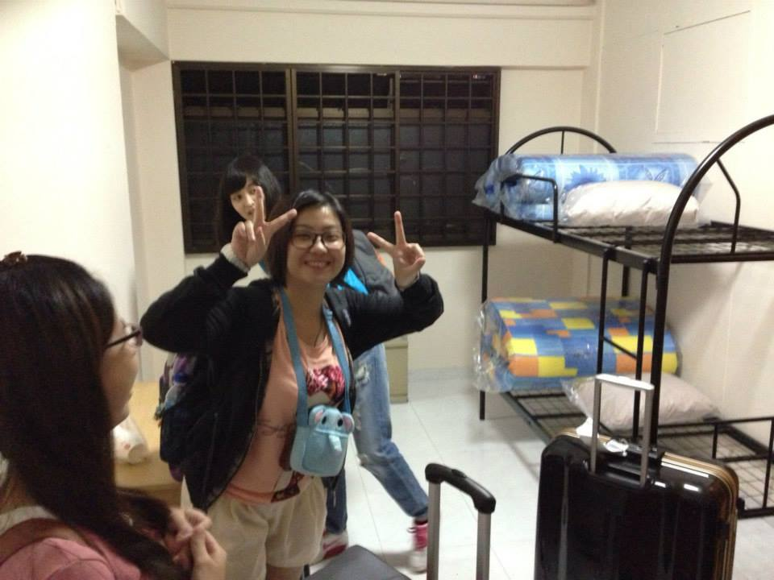
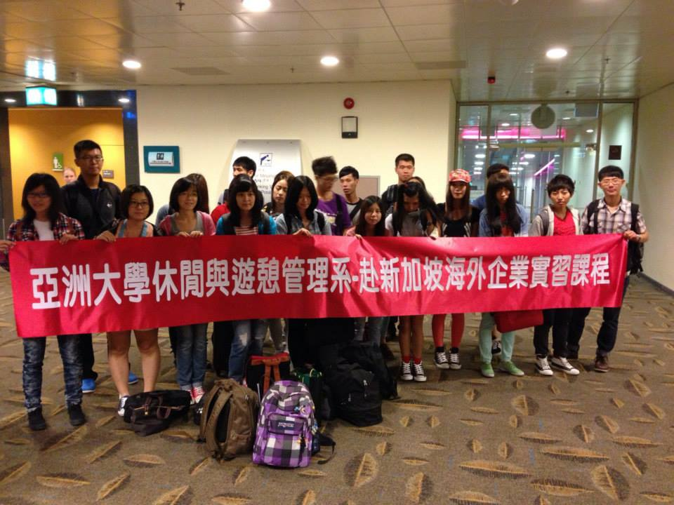
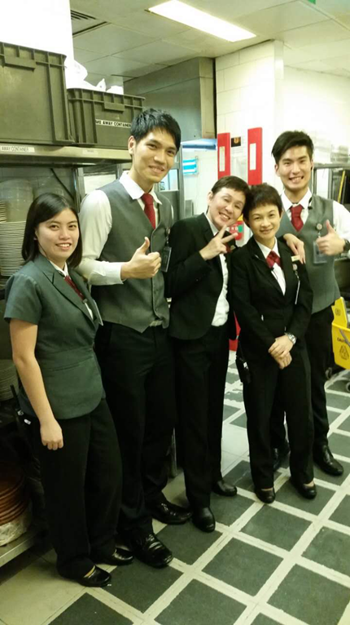
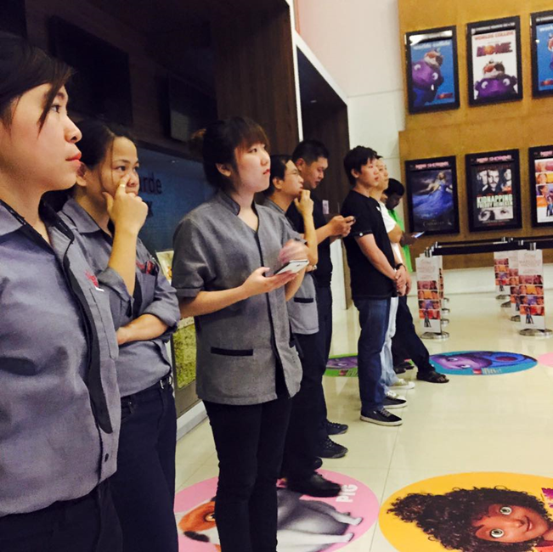
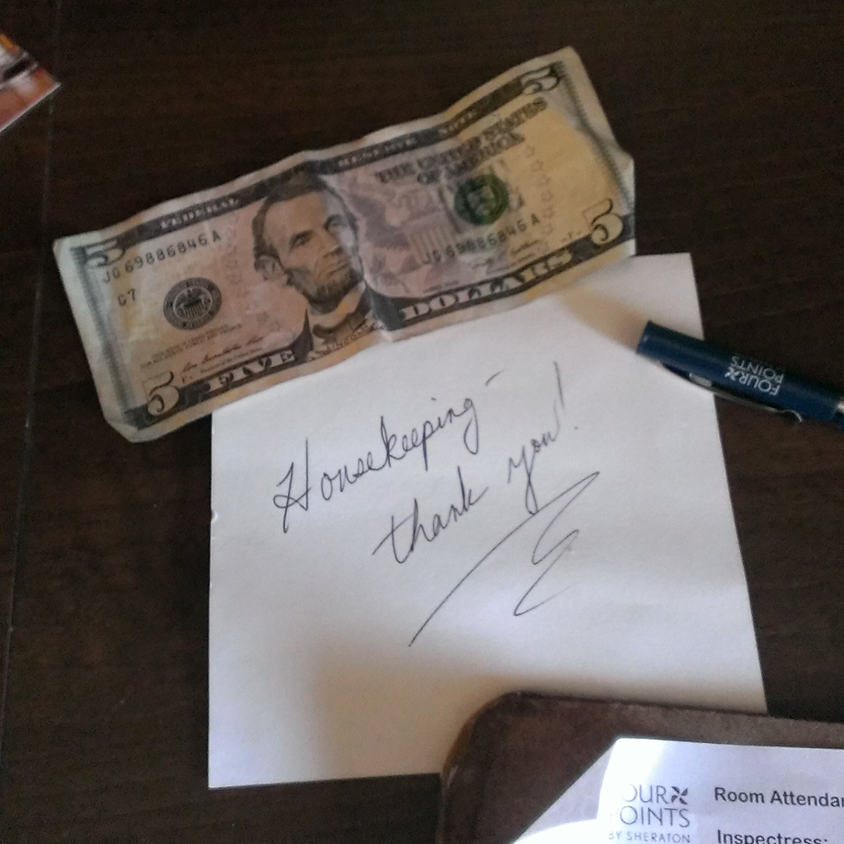
新加坡海外實習

Slide 17
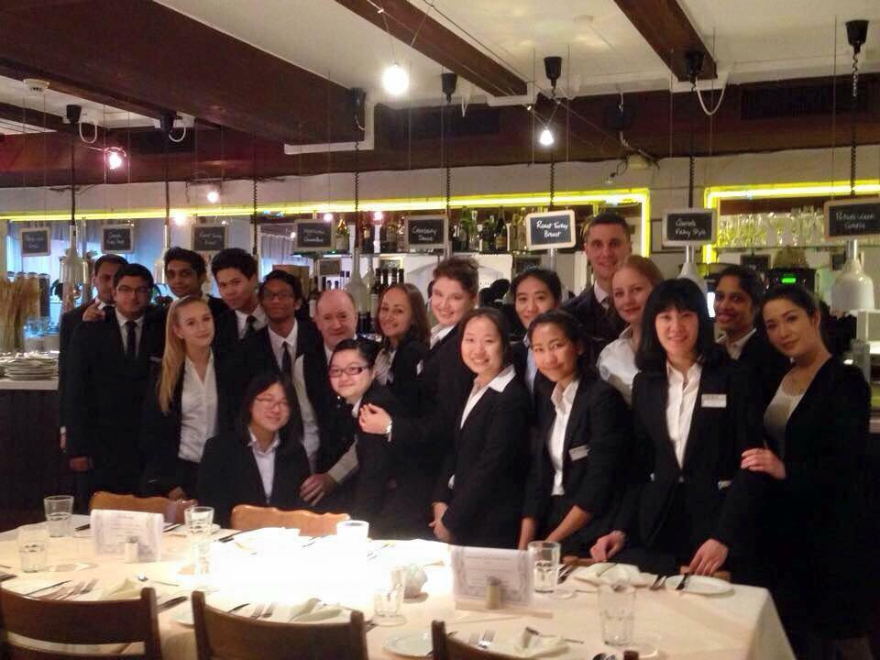
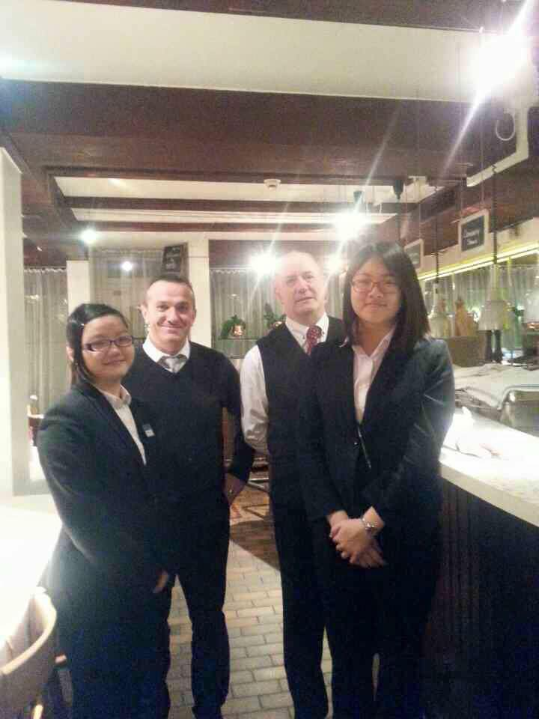
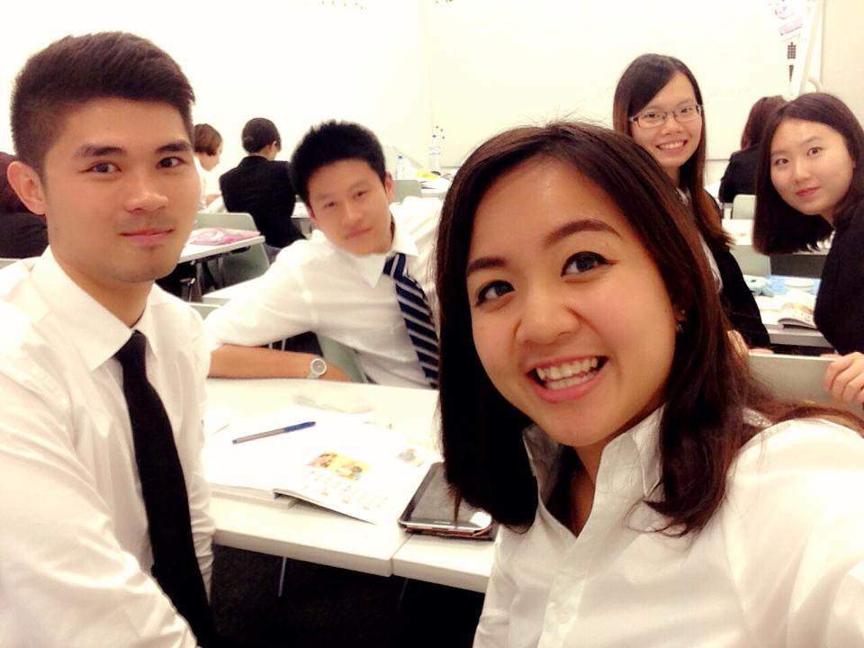
瑞士交換學生與海外實習
Business & Hotel Management School

Slide 18
其他優勢
師生願意投入產業交流服務工作
徹底落實研究、教學及服務(產學合作)
規劃與執行職訓局觀光休閒產業訓練班，強化學生就業競爭力
固定舉辦全國性之競賽活動
舉辦國際研討會

Slide 19
感謝聆聽 敬請指教
亞洲大學休閒與遊憩管理學系
歡迎您!
歡迎踴躍發問

